Slide 1













資料２－３
2030大阪府環境総合計画の評価・点検について
（部会報告）の概要

Slide 2
現行計画の概要・取組状況
１
現行計画
計画期間：2021年度～2030年度までの10年間
府域における「2050年のめざすべき将来像」とそれを見据えた「2030年の実現すべき姿」を設定
《めざすべき将来像》 （2050年）大阪から世界へ、現在から未来へ 府民がつくる暮らしやすい持続可能な社会
（2030年）いのち輝くSDGs先進都市・大阪 ―環境施策を通じてー
※次の５つの環境施策分野ごとに「実現すべき姿」を整理し、個別計画に反映させることにより取組みを促進
脱炭素・省エネルギー、資源循環、全てのいのちの共生、健康で安心な暮らし、魅力と活力ある快適な地域づくり
「めざすべき将来像」の実現に向けた「施策の基本的な方向性」を提示
《施策の基本的な方向性》
（１）中・長期的かつ世界的な視野：府域のみならず世界全体の健全な環境と安定した社会・経済が必要不可欠。
中・長期的な視点で課題解決に取り組む
（２）環境・社会・経済の統合的向上：社会の公正性・包摂性・強靭性の向上と、持続的な経済成長の確保が重要。
４つの観点を踏まえて、環境施策を展開
（外部性の内部化、環境効率性の向上、環境リスクと移行リスクへの対応、自然資本の強化）
各主体（府民・府・事業者・民間団体・その他関係機関）が連携して取組みを促進
計画の進捗管理
主な個別計画策定状況
分野 | 計画名称（最新策定時期）
脱炭素・省エネルギー分野 | 大阪府地球温暖化対策実行計画（区域施策編）(R3.3) ※1
資源循環分野 | 大阪府循環型社会推進計画 (R3.3) ※1、大阪府食品ロス削減推進計画 (R3.3) ※1
全てのいのちの共生分野 | 大阪府生物多様性地域戦略 (R4.3) ※2
健康で安心な暮らし分野 | 生活環境保全目標 (R7.3)、「豊かな大阪湾」保全・再生・創出プラン (R4.10) おおさか海ごみゼロプラン（海岸漂着物等対策推進地域計画） (R3.3) ※3
魅力と活力ある快適な地域づくり分野 | 大阪府環境教育等行動計画 (R6.3) ､みどりの大阪推進計画 (H21.3) ※1 おおさかヒートアイランド対策推進計画 (H27.3) ※4
※1 2025年度中に見直し予定、※2計画期間の中間年である2026年頃を目途に中間見直しを実施、※3計画期間の中間年である2025年度に計画取組みの進捗状況の点検及び必要に応じて見直しを実施予定、※4計画期間が2025年度までであり地球温暖化対策実行計画（区域施策編）に統合の方針

Slide 3
中間評価・点検
2
各分野における目標に対する進捗状況について
〇各分野の項目については、一部を除いて概ね改善
〇目標に対する進捗が十分でないものについては、個別計画で取組を加速する必要あり
「講じた施策」の進捗状況について
〇各分野の個別施策・事業の実施にあたっては、 一部の施策・事業については想定以下の進捗であったものの、
「基本的な方向性」を踏まえて、概ね順調かつ適切に実施
〇クロスチェックは、本計画に基づき施策を進める上で重要であることから引き続き行うこと
クロスチェックを行うにあたっては、各分野間で相乗・相反関係を確認できるような点検も行うこと
〇全てのいのちの共生分野（生物多様性等）においては、「自然資本の強化」以外の観点の施策がないため、
今後、都市部の人が郊外の生物多様性に対して責任を持てるような施策・事業を個別計画で考え、実施していくこと
 | 施策数 | ☆ | ☆☆ | ☆☆☆ | ☆☆☆☆
 |  | 想定以下 かつ要改善 | 想定以下 （特に改善を要しない） | 想定どおり | 想定以上
2024年度 | 98 | 0 | 2 | 86 | 10
分野 | 施策・事業数 | 中長期的かつ 世界的な視野 | 環境・社会・経済の統合的向上に資する４つの観点
 |  |  | ①外部性の内部化 | ②環境効率性の向上 | ③環境リスク・移行リスクへの対応 | ④自然資本の強化
脱炭素・省エネルギー分野 | 34 | 34 | 24 | 29 | 33 | 4
資源循環分野 | 11 | 7 | 10 | 7 | 9 | 0
全てのいのちの共生分野 | 7 | 7 | 0 | 0 | 0 | 7
健康で安心な暮らし分野 | 28 | 16 | 18 | 5 | 17 | 17
魅力と活力ある快適な地域づくり分野 | 18 | 13 | 9 | 3 | 12 | 14
全体 | 98 | 77 | 61 | 44 | 71 | 42
クロスチェック

Slide 4
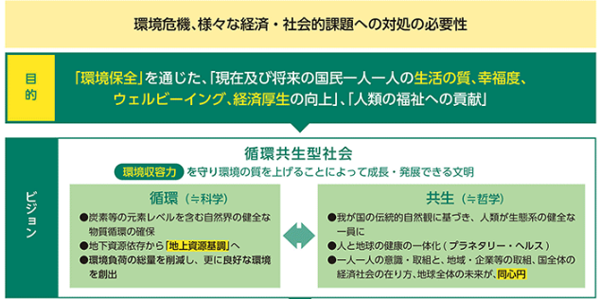
国内外の動向
3
国際的な動向
（資源循環）
（生物多様性）
（気候変動）
・COP28 1.5℃目標達成のための緊急的な行動の必要性が強調
・G7トリノ気候・エネルギー・環境大臣会合
NDC（国の削減目標）を期限内に提出することが誓約
・COP29 パリ協定第6条の完全運用化
・OECD「グローバル・プラスチック・アウトルック：2060年までの政策シナリオ」 (2060年に世界で排出されるプラスチック廃棄物量が2019年のほぼ3倍と予測等）
・G7広島サミット 「循環経済及び資源効率性原則（CEREP）」承認
・G7とB7のCEREPに関する合同会議 等
・COP15 2020年以降の生物多様性に関する世界目標となる「昆明・モントリオール生物多様性枠組」が採択
「30by30目標」など「ネイチャー・ポジティブ」の考え方が明記
G7広島サミット、G7札幌気候・エネルギー・環境大臣会合
ネット・ゼロ(脱炭素)、循環経済、ネイチャーポジティブ経済の統合的な実現に向けたグリーントランスフォーメーションの重要性が共有
国内の動き
（環境基本計画）
第六次環境基本計画
・環境・経済・社会の統合的向上の共通した上位の目的として
「ウェルビーイング／高い生活の質」を設定
・「新たな成長」の基盤は、まずはストックとしての自然資本の維持・回復・充実を図ること
（ネット・ゼロ（カーボンニュートラル））
（循環経済(サーキュラーエコノミー)）
（自然再興（ネイチャーポジティブ））
・地球温暖化対策計画
・第７次エネルギー基本計画
・GX2040ビジョン
・プラスチックに係る資源循環促進法
・第五次循環型社会形成推進基本計画
・再資源化事業等高度化法
・生物多様性国家戦略2023-2030
・G7ネイチャーポジティブ経済アライアンス
・地域生物多様性増進法

Slide 5
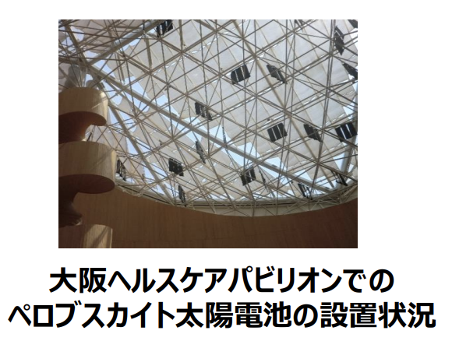
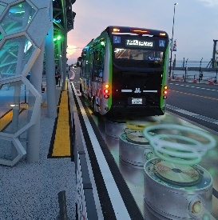
大阪・関西万博
4
大阪・関西万博
〇大阪・関西万博を契機とした「未来社会」の実現に向けて（大阪版万博アクションプラン）
「環境」分野：万博を契機とした脱炭素社会の実現
「モビリティ」分野：世界をリードする次世代モビリティの実現
〇ペロブスカイト太陽電池やEVバスワイヤレス給電など最先端技術や
来場者の意識変容・行動変容、大阪の魅力を世界に発信
万博会場での来場者輸送用EVバス走行中ワイヤレス給電
見直しの方向性
〇現行計画の考え方を継承した上で、策定以降の国内外の背景となる動きを踏まえて更新すること
〇大阪・関西万博のレガシーを活かし、人口減少を補う技術や環境課題解決に資する技術の実装等を進め、
大阪の成長と環境が両立した持続可能な社会の実現につなげていくこと
分野 | 2030年の実現すべき姿に向けた取組の方向性
脱炭素・省エネルギー分野 | カーボンニュートラルの実現に向けて、大阪・関西万博で披露された次世代型太陽電池やEVワイヤレス給電など先進技術の社会実装を通じた脱炭素化の加速
資源循環分野 | 循環型社会の形成に向けて、大阪・関西万博で取り組まれた使い捨てプラスチックごみ対策、ごみの分別や回収の徹底、ペットボトルの水平リサイクル、食品ロス対策など資源循環に係る取組により、府民の行動変容を促進
全てのいのちの共生分野 | 30by30目標の達成などネイチャーポジティブの実現に向けて、TNFDや自然共生サイト制度促進、自然を活用した解決策（NbS）となる取組を行政・事業者・民間団体など各主体とともに推進することにより、府民の行動変容を促進
健康で安心な暮らし分野 | 生活環境保全目標の達成と維持を図るための環境監視及び事業者への規制指導、化学物質のリスク管理の推進や環境アセスメント制度の運用等を行うとともに、マイボトル給水機の普及等による海洋プラスチックごみ対策やブルーカーボン生態系の保全・再生・創出を推進
魅力と活力ある快適な地域づくり分野 | みどり豊かな環境都市の実現に向けて、大阪・関西万博で実施された環境教育・ESDプログラム、「大屋根リング」に見られる木材利用、会場内で実施された暑さ対策など様々な取組を社会に展開し、府民の行動変容を促進

Slide 6
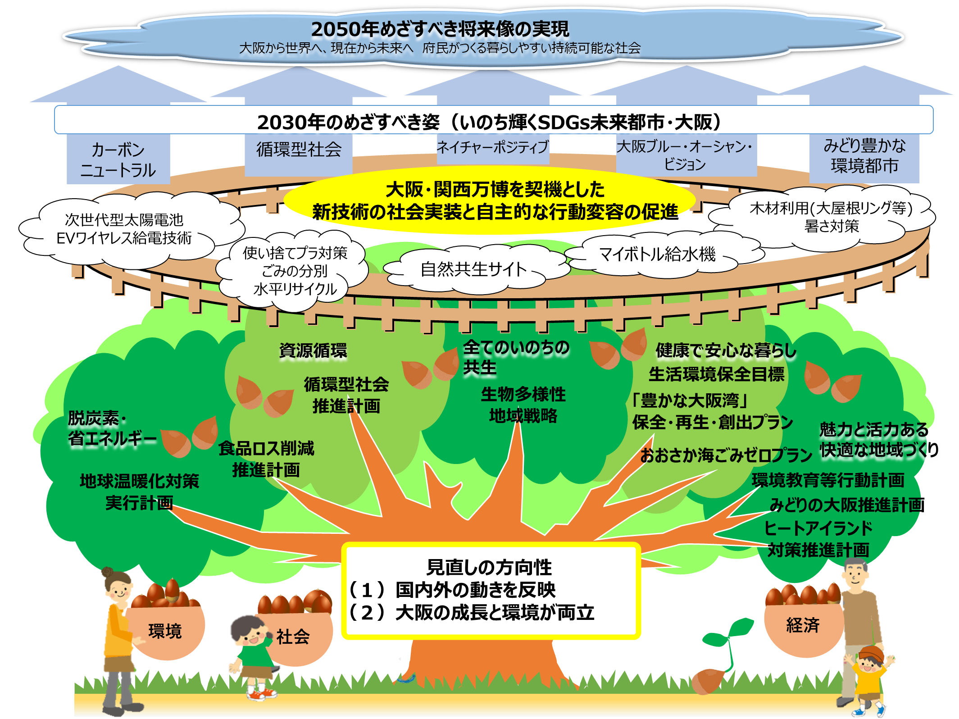
見直しの方向性イメージ
14
5

